Slide 1
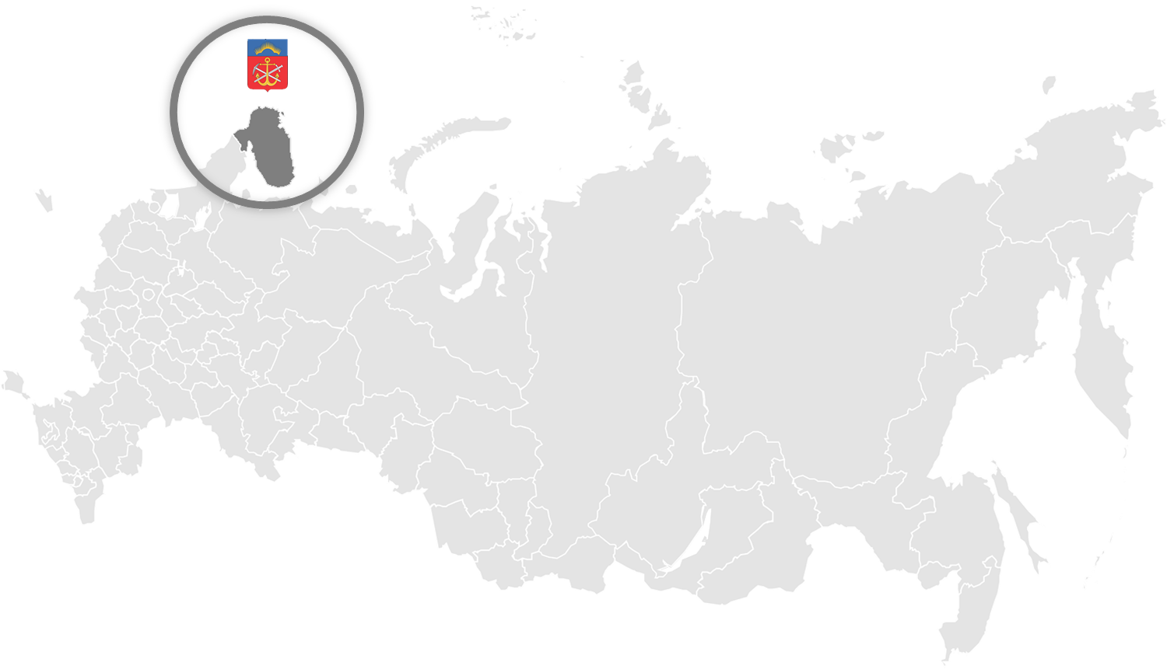
ЗАСЕДАНИЕ ДИСКУССИОННОЙ ПЛОЩАДКИ
24.04.2019 г. Мурманск
О приоритетных направлениях развития системы профориентации школьников в Мурманской области
Министр образования и науки
Мурманской области
Ковшира Ирина Александровна

Slide 2
Комплекс мер по развитию системы профессиональной ориентации и общественно полезной деятельности обучающихся образовательных организаций Мурманской области на 2017-2020 годы:
развитие материально-технической и инфраструктурной базы профориентационной деятельности;
взаимодействие реального сектора экономики и образовательных организаций;
информационное сопровождение системы профессиональной ориентации и общественно полезной деятельности учащихся.

Slide 3
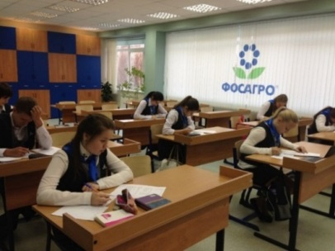
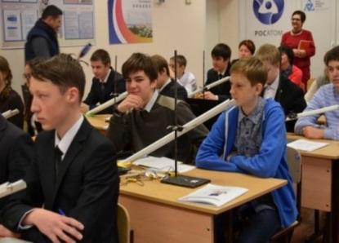
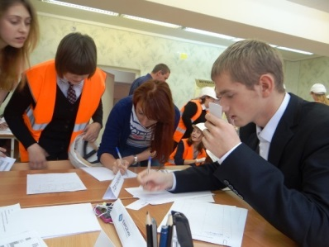
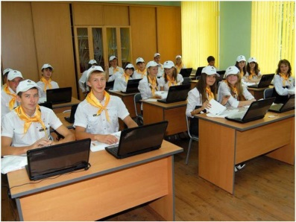
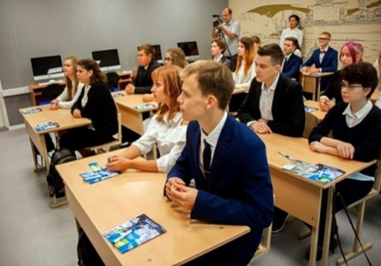
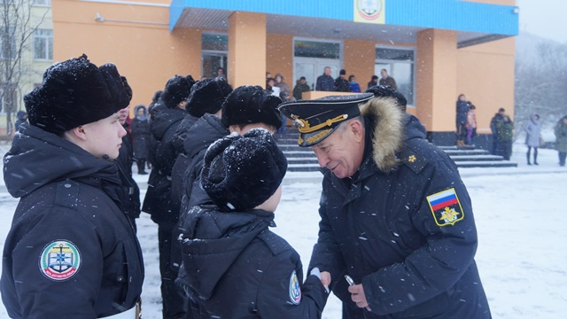
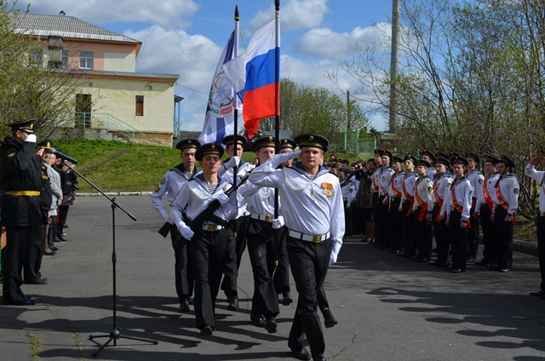
ПРОФИЛЬНОЕ ОБУЧЕНИЕ И ПРОФОРИЕНТАЦИОННАЯ РАБОТА – ОСНОВНЫЕ ИНСТРУМЕНТЫ ПРОФЕССИОНАЛЬНОГО САМООПРЕДЕЛЕНИЯ УЧАЩИХСЯ
Профильные классы с профориентацией на специальности, востребованные на градообразующих предприятиях
«ФосАгро-классы»
«Атом-классы»
«Логистический класс»
Мурманского торгового порта
«Еврохим-классы»
«Роснефть-классы»
МБОУ г. Мурманска
«Кадетская школа
города Мурманска»
116 кадетских классов МВД, МЧС, таможни,
Следственного комитета, морской авиации
в 5 муниципальных образованиях
ГОБОУ МО КК «Североморский кадетский корпус»
В Североморском кадетском корпусе обучается 183 кадета 5 - 11 классов.
В том числе 26 кадет (14%) относятся к категории детей – сирот и детей,
оставшихся без попечения родителей.

Slide 4
СИСТЕМА ДОПОЛНИТЕЛЬНОГО ОБРАЗОВАНИЯ –
ИНСТРУМЕНТ РАЗВИТИЯ ПОТЕНЦИАЛА ОБУЧАЮЩИХСЯ
Количество организаций
дополнительного образования (сферы образования и культуры)
112
Число обучающихся, охваченных
дополнительным образованием
Количество кружков и секций в образовательных организациях
2326
93,2 тыс.чел
Региональный портал
«Живи, учись и работай
в Арктике!»
Региональный центр профориентации
Координация более 30 федеральных и региональных проектов
Сетевой профориентационный проект «Юные инженеры Арктики: от выбора образовательной программы к выбору жизненного пути»
Организация образовательных мероприятий на базе ведущих предприятий Мурманской области

Slide 5
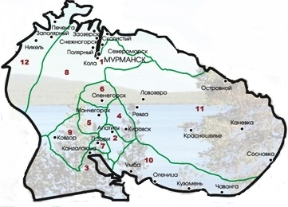
ПРИОРИТЕТНЫЕ НАПРАВЛЕНИЯ РАЗВИТИЯ СИСТЕМЫ
ПРОФОРИЕНТАЦИИ ШКОЛЬНИКОВ В МУРМАНСКОЙ ОБЛАСТИ
Укрепление связей образовательных организаций и реального сектора экономики
Развитие института наставничества, тьюторства
Обеспечение возможности профессиональных проб в рамках индивидуального образовательного маршрута
Основные показатели регионального проекта Мурманской области
«Успех каждого ребёнка»
№ | Наименование показателя | Период, год
 |  | 2019 | 2020 | 2021 | 2022 | 2023 | 2024
1 | Число детей, охваченных деятельностью детских технопарков «Кванториум», человек, нарастающим итогом | 4508 | 5200 | 7700 | 10200 | 12700 | 15200
2 | Число участников открытых онлайн-уроков «Проектория», направленных на раннюю профориентацию, тыс. человек | 16,0 | 24,0 | 36,0 | 48,0 | 57,0 | 69,0
3 | Число детей, получивших рекомендации по построению индивидуального учебного плана в соответствии с выбранными профессиональными компетенциями в рамках проекта «Билет в будущее», нарастающим итогом, человек | 2000 | 2800 | 3600 | 4400 | 5200 | 6000
Новая форма профориентационной работы - профессиональное обучение школьников на базе профессиональных образовательных организаций
11 колледжей
10 населенных пунктов
с 1 сентября
2019 года
11 программ обучения
217 школьников

Slide 6
ЗАСЕДАНИЕ ДИСКУССИОННОЙ ПЛОЩАДКИ
24.04.2019 г. Мурманск
Спасибо за внимание!
Министр образования и науки
Мурманской области
Ковшира Ирина Александровна

